Slide 1
Krajský informační systém sociálních služeb Olomouckého kraje
Vyplňování informací o sociální službě
Modul Evidence žadatelů
Setkání poskytovatelů sociálních služeb
Olomouckého kraje
26. 9. 2023
Olomouc
2023
Jan Zelinka
j.zelinka@olkraj.cz
585 508 485

Slide 2

Vyplňování informací o sociální službě
Přístupy do KISSoS
Přístup do systému mají zaměstnanci poskytovatelů sociálních služeb, zaměstnanci OSV KÚOK, zástupci ORP, koordinátoři pro plánování sociálních služeb.
Poskytovatelé sociálních služeb (přidělení role pro zaměstnance sociální služby):
  role „poskytovatel“ – vyplňování formulářů, vyplňování informací o sociální službě, psaní a úprava textů navázaných na el. katalog
  role „statutární zástupce“ – stejné role jako role poskytovatel + možnost podávat/odevzdávat formuláře a publikovat informace o sociální službě do el. katalogu
  role „ekonom“ – stejná práva jako role „poskytovatel“; role z důvodu zasílání zpráv (užší okruh příjemců zprávy)
  V případě potřeby je možné zjistit, kdo z kolegyň a kolegů má do KISSoS přístup:
    e-mail s dotazem
    v rámci karty (detailu) sociální služby v seznamu v pravém horním rohu stránky nebo u kontaktů pro benchmarking
  Zřízení přístupů pro nové zaměstnance, zrušení přístupů pro bývalé zaměstnance, změny (příjmení, e-mail) po zaslání zprávy na j.zelinka@olkraj.cz ze strany statutárního zástupce

Slide 3
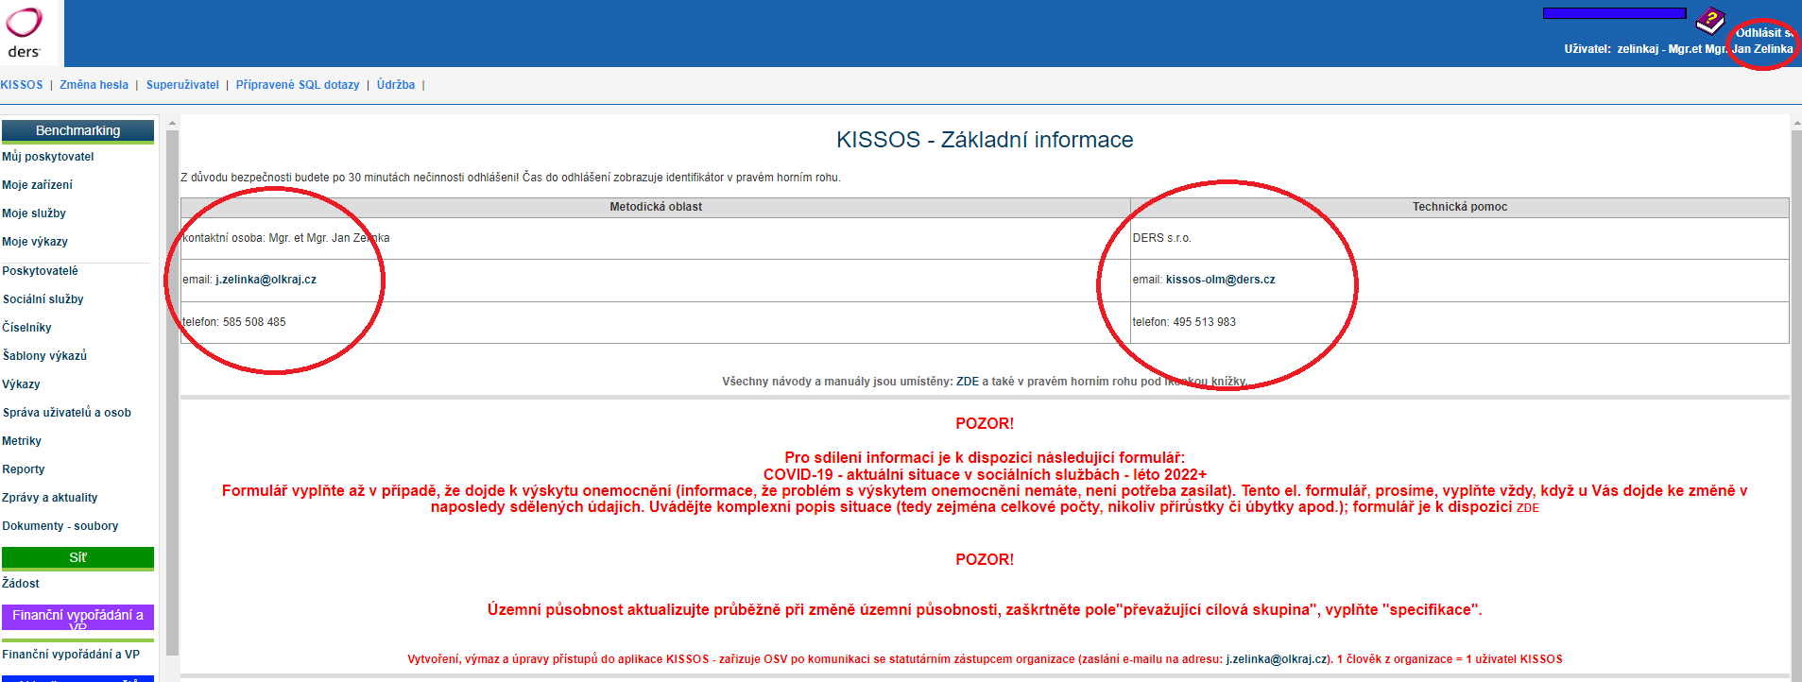
Vyplňování informací o sociální službě
Úvodní strana
Po přihlášení do aplikace KISSoS je na úvodní straně řada dokumentů (metodiky, návody) a důležité informace od OSV, kontakty na pracovníky OSV a dodavatele, dále např. formuláře (aktuální situace v sociálních službách v souvislosti s COVID-19 atp.)

Slide 4
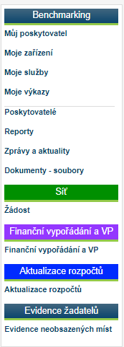
Vyplňování informací o sociální službě
Pohled profilem poskytovatele sociální služby:
Můj poskytovatel – detail poskytovatele, informace o poskytovateli, je zde rovněž informace o počtu pracovníků – fyzických osob za organizaci (IČO).
Moje zařízení – prostřednictvím záložky se zadávají adresy míst, kde je služba poskytována a ty se následně propisují do dalších záložek vč. elektronického katalogu.
Moje služby – v záložce jsou zavedeny sociální služby, které má poskytovatel sociálních služeb zaregistrované.
Moje výkazy – záložka, pod kterou lze nalézt vyplněné výkazy za předchozí období a zadávají se výkazy nové (až je umožněno dle termínů). Pomocí filtru a potvrzení výběru můžeme nahlédnout až do roku 2011.
Poskytovatelé – záložka, pod kterou opět vidíme registrované sociální služby organizace (jde pouze o jiné zobrazení, seznam). OSV vidí všechny poskytovatele v systému a může nahlížet do karet (detailů) jednotlivých sociálních služeb.
Reporty – možnost vytvoření reportů z údajů z výkazů. Jsou zde 2 varianty reportů – sledování vybraných údajů v různých období u vlastních sociálních služeb a sledování vybraných údajů u vlastního druhu sociální služby v souvislosti se službami ostatních poskytovatelů. Údaje jsou anonymizované, nejsou zde uvedeny názvy jednotlivých sociálních služeb a poskytovatelů. OSV vidí neanonimizované údaje, může zpracovat tzv. „superreport“ se všemi zadanými hodnotami
a metrikami.

Slide 5
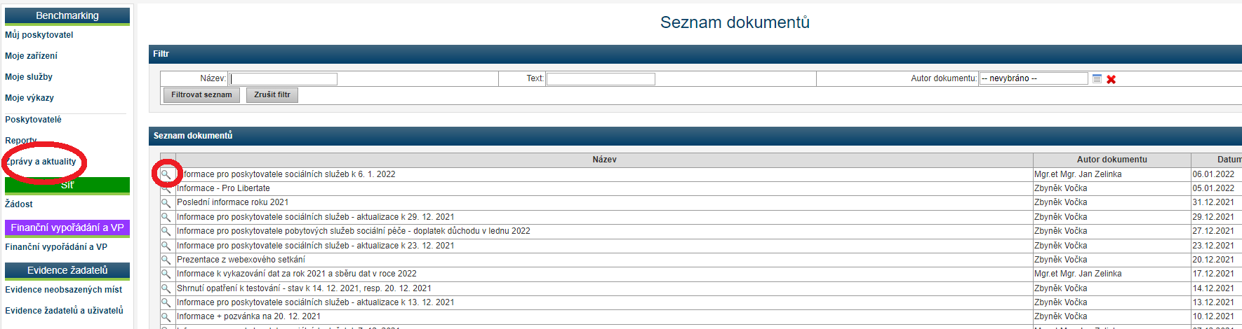
Vyplňování informací o sociální službě
Zprávy a aktuality
E-maily chodí těm uživatelům systému, kteří mají přístup do KISSoS (osoba, která rozesílá zprávu, volí, zda má jít informace např. pouze statutárním zástupcům, ekonomům nebo všem uživatelům systému).
Detail zprávy (piktogram lupy) zobrazuje text, který byl poslán i e-mailem
a soubory, které jsou přiloženy u dané zprávy. Kvůli počtu přístupů a velikosti souborů (nápor na úložiště) je rozesílán text zprávy a pokud je jeho součástí dokument, je třeba si ho zobrazit na záznamu.

Slide 6
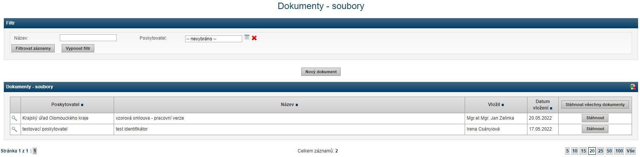
Vyplňování informací o sociální službě
Dokumenty - soubory
Poskytovatelé sociálních služeb mají možnost sdílení informací v podobě vkládání dokumentů (vzory, pozvánky, články, sdělení, formuláře, atp.), které můžou sloužit pro kolegyně a kolegy z dalších zařízení. Při pravidelných jednáních např. přes webex, jsou k dispozici různé dokumenty ze strany poskytovatelů sociálních služeb, které by chtěli sdílet, ale distribuce dokumentů může být časově náročnější.

Slide 7
Vyplňování informací o sociální službě
Modul síť
Prostřednictvím modulu se podávají formuláře žádostí o aktualizaci sítě sociálních služeb Olomouckého kraje. Jsou 2 typy žádostí:
žádost o vstup do sítě – vyplňuje se v období od 1. 1. do 28. 2. roku předcházejícího kalendářnímu roku, pro který má být sociální služba zařazena do sítě.
žádost o aktualizaci jednotek služeb, které jsou v síti již zařazeny - vyplňuje se v období od 1. 6. do 31. 7. roku předcházejícího kalendářnímu roku, na který je změna plánována.
Více k postupu při aktualizaci sítě sociálních služeb naleznete v dokumentu zde: https://www.olkraj.cz/aktualizace-site-socialnich-sluzeb-a-zpusob-a-proces-poverovani-ok-cl-2774.html

Slide 8
Vyplňování informací o sociální službě
Modul finanční vypořádání a VP
Modul je určen pro proces finančního vypořádání a vyrovnávací platby.
Aktualizace rozpočtů
Zjišťování informací v souvislosti se změnami rozpočtů poskytovatelů sociálních služeb.

Slide 9
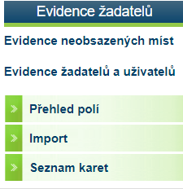
Vyplňování informací o sociální službě
Modul evidence žadatelů o poskytnutí sociální služby
Evidence neobsazených míst – zaměřeno zejm. na pobytové sociální služby. Pokud je očekáváno, že lůžko nebude obsazeno během 30 kalendářních dní, provede se záznam o volném kapacitě.
Evidence žadatelů a uživatelů – DS, DZR + DOZP.
Výchozí úvaha:
Olomoucký kraj, jako správce sítě sociálních služeb, má oprávněný zájem vědět, kolik žadatelů o pobytové sociální služby se v jeho území nachází. Informace o počtech zájemců (žadatelů) o pobytové sociální služby byla doposud zkreslená, neboť žadatel má možnost podat žádost do několika zařízení a nelze brát v potaz pouhé absolutní počty odmítnutých zájemců ze sociálních služeb z důvodu naplněných kapacit.
Výsledná informace bude sloužit pro plánování rozvoje sociálních služeb, komunikaci se zástupci SO ORP.

Slide 10
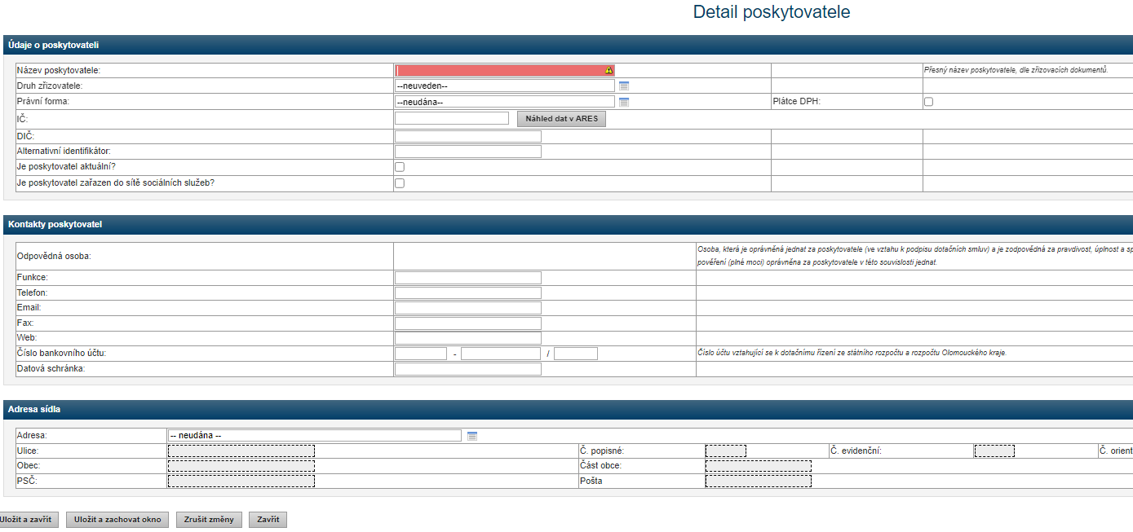
Vyplňování informací o sociální službě
Detail poskytovatele
Základní bod, ke kterému se informace vztahují – založení karty poskytovatele (se základními informacemi), detail zařízení (adresa), a karta sociální služby.
Prvotní založení informací OSV, poté ve správě zaměstnanců sociálních služeb.

Slide 11
Vyplňování informací o sociální službě
Detail poskytované služby
Jde o bližší informace o sociální službě, které mají vazbu i na elektronický katalog.
Propisují se zde údaje, které byly zadány v předchozích záložkách (modře podbarvené rámečky) a další informace do katalogu (oranžově podbarvené rámečky).
Obsahuje: název služby, ID, datum poskytování, kontakt pro benchmarking, nepříznivé sociální situace, které služba řeší
Změny je nutné uložit a následně statutárním zástupcem publikovat, aby se změny propsaly do el. katalogu – tlačítko „publikovat“ vidí pouze statutární zástupce, je vpravo dole na kartě detailu sociální služby.

Slide 12
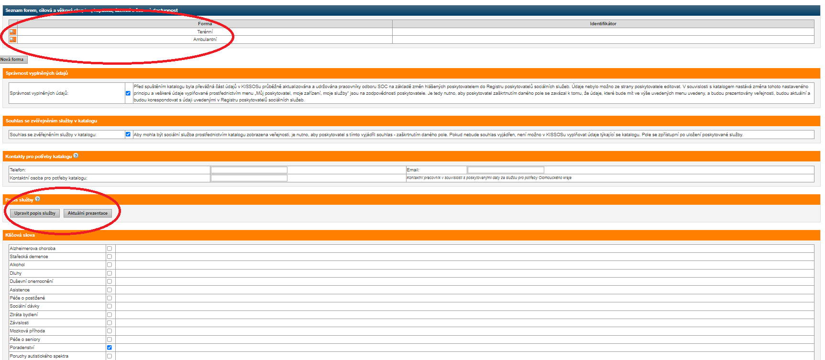
Vyplňování informací o sociální službě
Jsou zde další 2 úrovně.

Slide 13
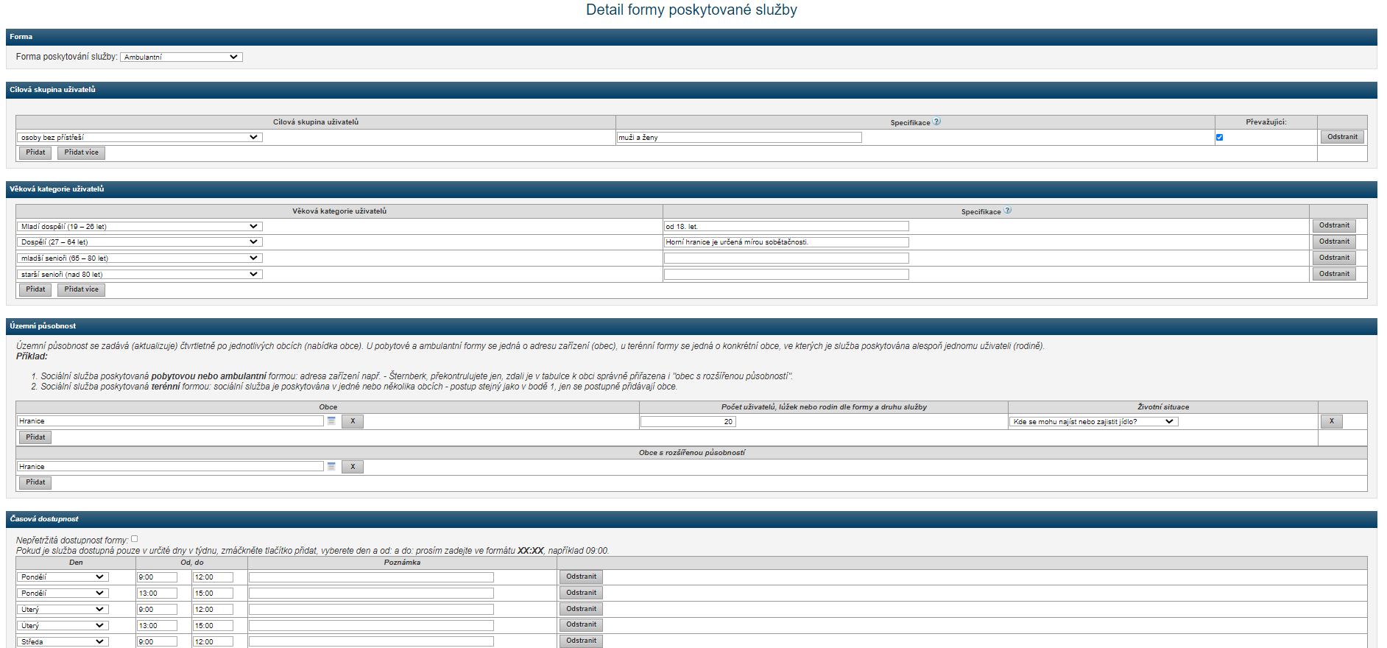
Vyplňování informací o sociální službě
obsahuje: cílovou skupinu, věkovou kategorii uživatelů, provozní dobu, územní působnost

Slide 14
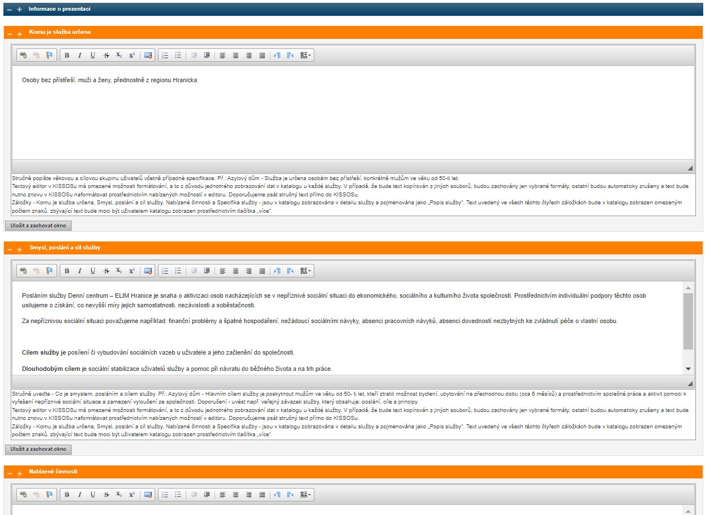
Vyplňování informací o sociální službě
obsahuje: komu je služba určena, smysl a poslání služby, nabízené činnosti, specifika služby, úhrady, fakultativní služby, bezbariérovost
Odkaz: https://kissos-ok-katalog.olkraj.cz/sluzba/190/

Slide 15
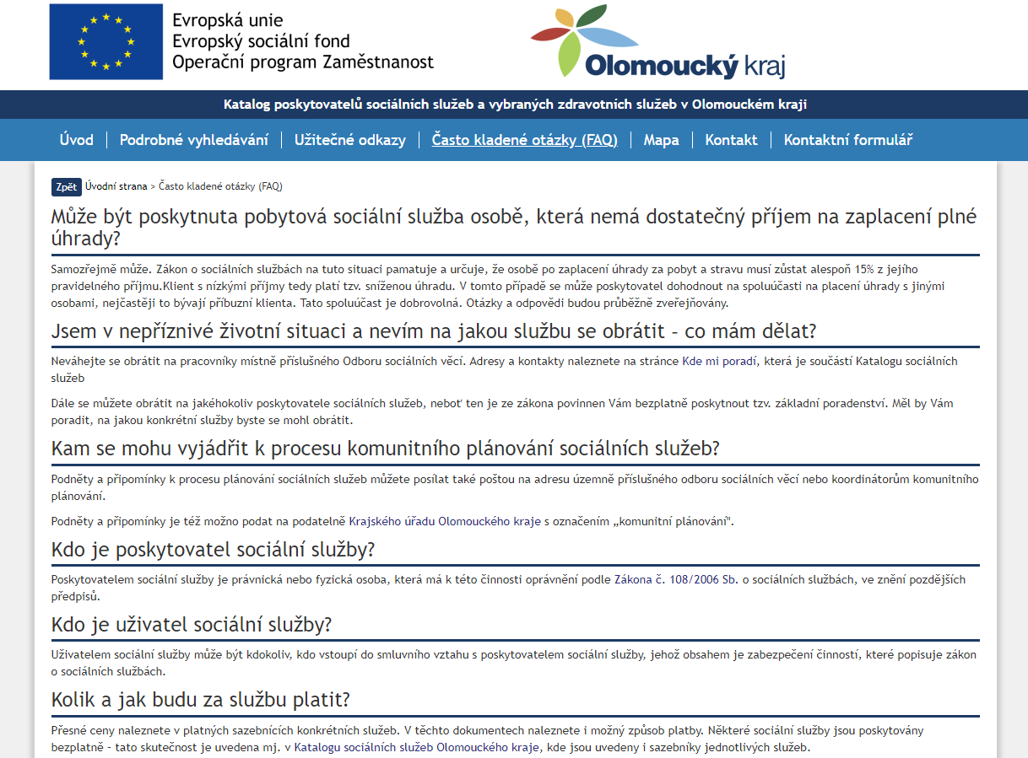
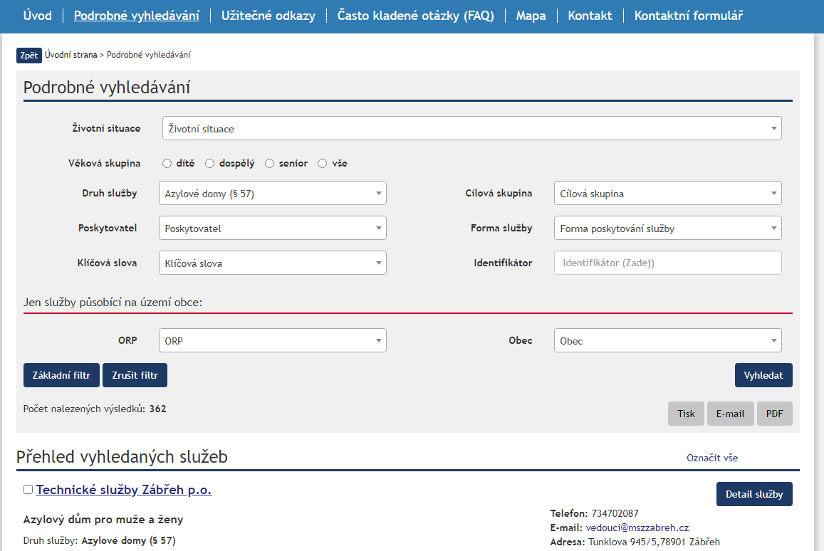
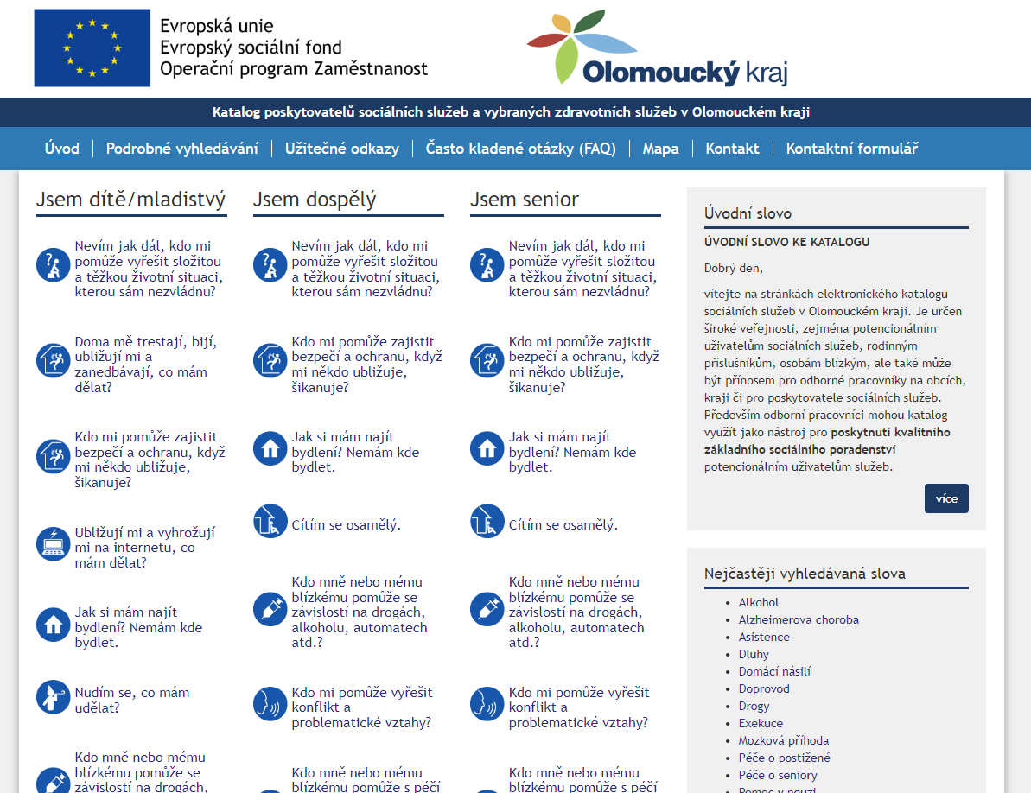
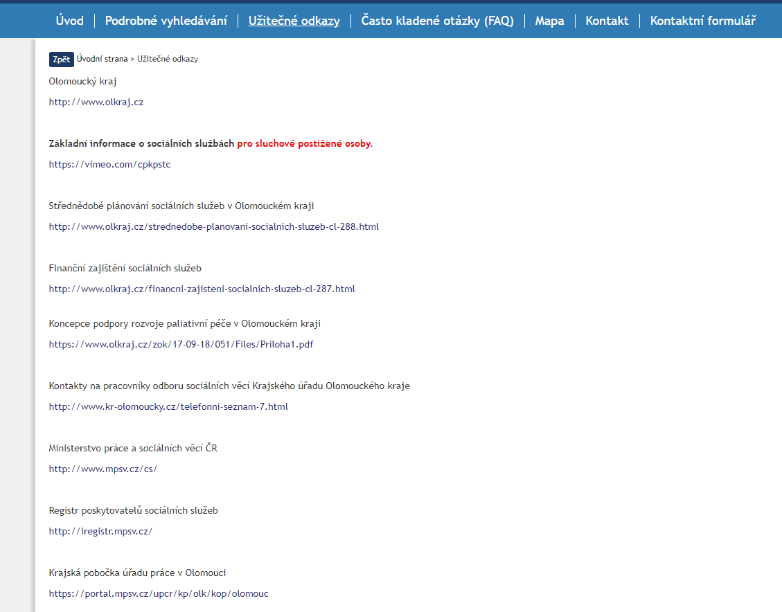
Vyplňování informací o sociální službě
Katalog poskytovatelů sociálních služeb a vybraných zdravotních služeb v Olomouckém kraji
Katalog poskytovatelů sociálních služeb a vybraných zdravotních služeb v Olomouckém kraji
– aktualizace údajů probíhá průběžně, správa informací je v režii poskytovatelů sociálních služeb, OSV provádí průběžně revizi údajů.
Obsahuje: vyhledávání sociálních služeb dle piktogramů, nepříznivých sociálních situací, nejčastěji vyhledávaných slov; rozšířený filtr pro konkrétní vyhledávání, užitečné odkazy, FAQ, interaktivní mapu a kontaktní formulář.
https://kissos-ok-katalog.olkraj.cz/

Slide 16
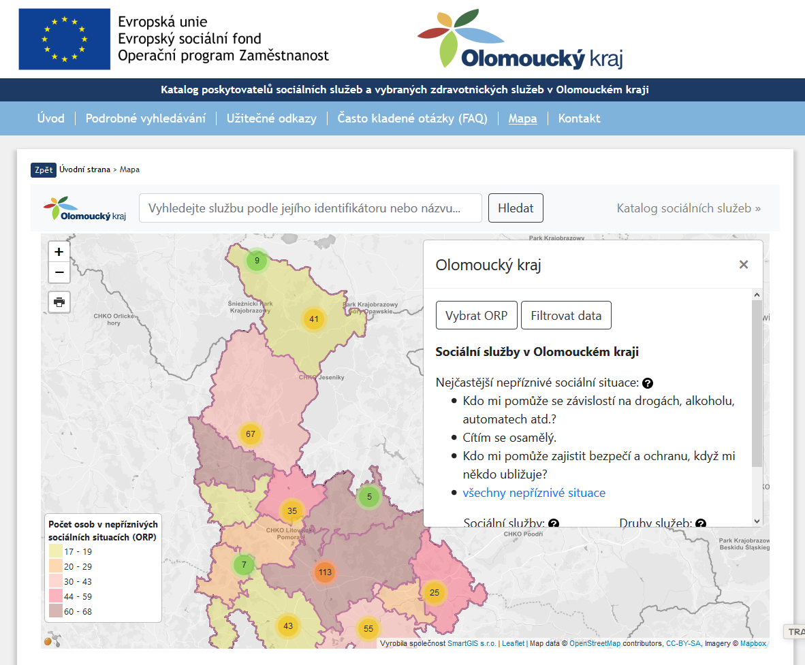
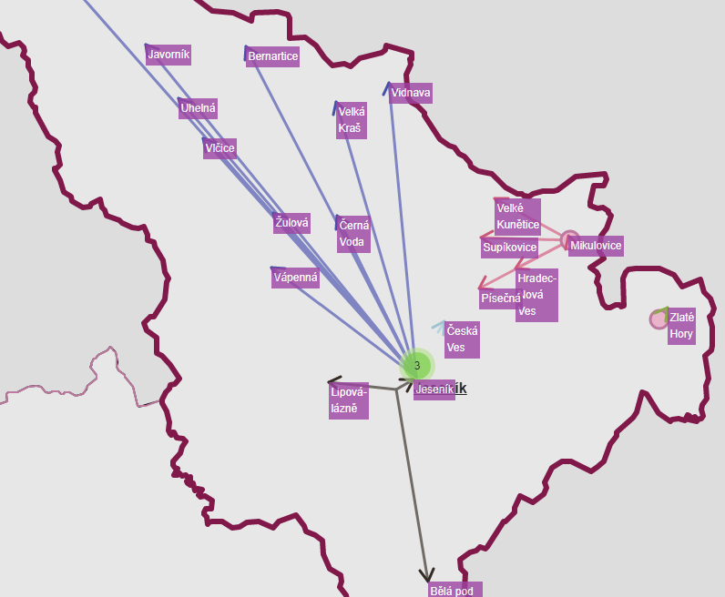
Vyplňování informací o sociální službě
Interaktivní mapa
lokalizace zařízení pro jejich vyhledání
distanční šipky – aktuální územní působnost sociálních služeb
příklad: pečovatelská služba v SO ORP Jeseník

Slide 17
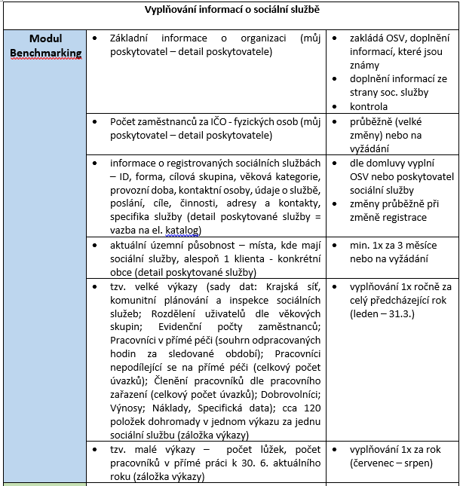
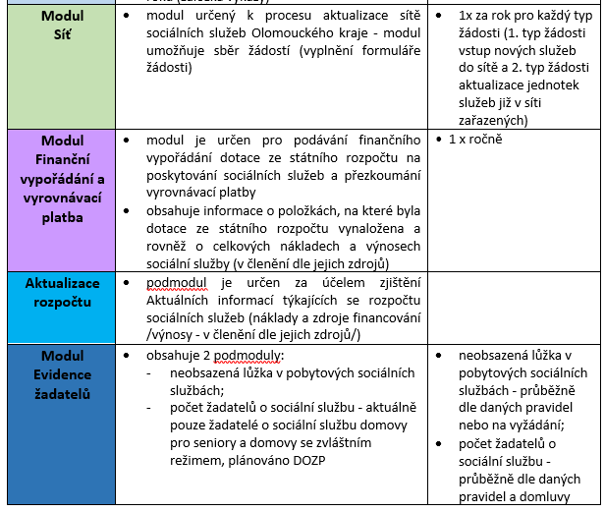
Vyplňování informací o sociální službě
Shrnutí

Slide 18
Modul Evidence žadatelů
Význam a účel modulu
nástroj pro získání přehledu o počtu žadatelů do pobytových sociálních služeb s možností identifikace duplicitních žádostí = přesnější informace o reálných počtech žadatelek a žadatelů
možnost sdílení informací mezi zapojenými poskytovateli, zejm. pak základní informace o žadatelích a žadatelkách (tzv. prvotní sociální šetření), což vede k časové úspoře a snížení finančních prostředků vyčleněných na sociální šetření zástupcům sociálních služeb, rovněž dochází k menší zátěži pro žadatele a jejich rodiny, jelikož v případě podání více žádostí žadatele může proběhnout pouze jedno sociální šetření
zasílání notifikačních e-mailů zapojeným zástupcům poskytovatelům sociálních služeb o změně stavu žádosti konkrétního žadatele – informace, která umožní či usnadní spolupráci – přijetí žadatelky/žadatele do sociální služby, úmrtí.

Slide 19
Modul Evidence žadatelů
Aktuální data z 28 domovů pro seniory a 11 domovů se zvláštním režimem v Olomouckém kraji z 9/2023
postupné doplňování a zakládání karet ve spolupráci s OSV
7278 aktivních záznamů/žádostí - absolutní počet (z toho DS 5111 a DZR 2167); 5 361jednotlivců, z toho má podanou:
četnost | počet těchto žádostí | počet jednotlivců
1 | 4157 | 4157
2 | 1530 | 765
3 | 825 | 275
4 | 412 | 103
5 | 190 | 38
6 | 72 | 12
7 | 21 | 3
8 | 32 | 4
9 | 18 | 2
10 | 10 | 1
11 | 11 | 1
 | 7278 | 5361

Slide 20
Modul Evidence žadatelů
Poskytovatelé vedou pořadníky, jelikož zájem o sociální službu je vyšší, než je počet míst, která jsou aktuálně k dispozici. Nejvyšší počty žádostí mají poskytovatelé v blízkosti velkých měst, tedy zejména ve střední a v jižní části Olomouckého kraje, případně jde o organizace, které zajišťují specializovanou službu, na které se obrací více zájemců.
Doba čekání na sociální službu je individuální a může se pohybovat v řádu týdnů až let. Sociální služba má řešit nepříznivou sociální situaci, v tomto případě spojenou s potřebou celodenní péče o seniora, kdy jsou jiné možnosti vyčerpány. Jste-li senior, který nepotřebuje 24 hodinovou péči, jste zdraví, nemáte nárok na příspěvek na péči, žádost si sice můžete podat, ale v pořadníku, pokud vůbec, bude tato žádost na jiném místě než žádost seniora, který je nepohyblivý, vyžaduje speciální péči druhé osoby v režimu 24/7.

Slide 21
Modul Evidence žadatelů
ORP Jeseník
četnost | počet těchto žádostí | počet jednotlivců
1 | 129 | 129
2 | 36 | 18
3 | 3 | 1
4 | 4 | 1
5 | 5 | 1
 | 177 | 150
ORP Šumperk
četnost | počet těchto žádostí | počet jednotlivců
1 | 230 | 230
2 | 66 | 33
3 | 36 | 12
4 | 4 | 1
5 | 5 | 1
 | 341 | 277
ORP Zábřeh
četnost | počet těchto žádostí | počet jednotlivců
1 | 62 | 62
2 | 12 | 6
3 | 9 | 3
4 | 4 | 1
6 | 6 | 1
 | 93 | 73
ORP Mohelnice
četnost | počet těchto žádostí | počet jednotlivců
1 | 54 | 54
2 | 24 | 12
3 | 6 | 2
4 | 4 | 1
 | 88 | 69
ORP Litovel
četnost | počet těchto žádostí | počet jednotlivců
1 | 148 | 148
2 | 68 | 34
3 | 24 | 8
4 | 8 | 2
5 | 5 | 1
7 | 7 | 1
 | 260 | 194
ORP Uničov
četnost | počet těchto žádostí | počet jednotlivců
1 | 88 | 88
2 | 40 | 20
3 | 24 | 8
4 | 16 | 4
 | 168 | 120

Slide 22
Modul Evidence žadatelů
ORP Šternberk
četnost | počet těchto žádostí | počet jednotlivců
1 | 109 | 108
2 | 60 | 30
3 | 36 | 12
4 | 28 | 7
5 | 10 | 2
 | 243 | 159
ORP Konice
četnost | počet těchto žádostí | počet jednotlivců
1 | 55 | 55
2 | 16 | 8
3 | 9 | 3
4 | 4 | 1
 | 84 | 67
ORP Olomouc
četnost | počet těchto žádostí | počet jednotlivců
1 | 911 | 911
2 | 486 | 243
3 | 366 | 122
4 | 212 | 53
5 | 85 | 17
6 | 60 | 10
7 | 7 | 1
8 | 8 | 1
9 | 18 | 2
10 | 10 | 1
11 | 11 | 1
 | 2174 | 1362
ORP Prostějov
četnost | počet těchto žádostí | počet jednotlivců
1 | 363 | 363
2 | 150 | 75
3 | 66 | 22
4 | 16 | 4
5 | 10 | 2
8 | 16 | 2
 | 621 | 468

Slide 23
Modul Evidence žadatelů
ORP Přerov
četnost | počet těchto žádostí | počet jednotlivců
1 | 1163 | 1163
2 | 390 | 195
3 | 177 | 59
4 | 68 | 17
5 | 50 | 10
7 | 7 | 1
8 | 8 | 1
 | 1863 | 1446
ORP Hranice
četnost | počet těchto žádostí | počet jednotlivců
1 | 375 | 375
2 | 42 | 21
3 | 18 | 6
4 | 8 | 2
5 | 5 | 1
 | 448 | 405
ORP Lipník nad Bečvou
četnost | počet těchto žádostí | počet jednotlivců
1 | 78 | 78
2 | 44 | 22
3 | 27 | 3
4 | 20 | 5
5 | 5 | 1
 | 174 | 109

Slide 24
Modul Evidence žadatelů
SO ORP | Počet žadatelek a žadatelů (DS+DZR)
Jeseník | 150
Šumperk | 277
Zábřeh | 73
Mohelnice | 69
Uničov | 120
Litovel | 194
Šternberk | 159
Olomouc | 1 362
Konice | 67
Prostějov | 468
Přerov | 1 446
Lipník nad Bečvou | 109
Hranice | 405
jiné (93 ORP napříč ČR) | 453
nepřiřazeno | 9

Slide 25
Obecné informace – výkazy
Využití kapacit a počet odmítnutých žadatelů z důvodu kapacity u domovů pro seniory (§ 49) a domovů se zvláštním režimem (§ 50)
rok |  | 2019 | 2020 | 2021 | 2022
DS | Využití kapacity počtu lůžkodnů (median hodnot) | 98 % | 97 % | 96 % | 98 %
 | Počet žadatelů o službu, se kterými nebyla uzavřena smlouva z kapacitních důvodů | 5 044 | 4 722 | 4 330 | 4 231
DZR | Využití kapacity počtu lůžkodnů (median hodnot) | 99 % | 98 % | 96 % | 98 %
 | Počet žadatelů o službu, se kterými nebyla uzavřena smlouva z kapacitních důvodů | 1 768 | 2 040 | 2 105 | 1 919

Slide 26
Děkuji za pozornost
Pokud je v souvislosti s KISSoS cokoli potřeba, neváhejte zavolat na 585 508 485 nebo napsat na j.zelinka@olkraj.cz

